Slide 1
Změny při dovozu zásilek nízké hodnoty
Celní správa ČR
Česká pošta, s. p.
Praha, 13. května 2021
Notes:
Dobrý den, vážené dámy a pánové.
Rádi bychom Vás přivítali na dnešní tiskové konferenci.
Od 1. 7. 2021 se chystají změny v při dovozu zásilek ze zemí mimo EU.
Změny jsou tak významné, že jsme se rozhodli uspořádat tuto tiskovou konferenci, abychom v maximální míře informovali občany.
Významnou roli hraje Česká pošta, proto pořádáme tiskovou konferenci společně.

Slide 2
Zásilka
Zboží dopravované
Poštovní přepravou
Expresní zasilatelskou službou
Netýká se zavazadel cestujících, ani jiného druhu přepravy (kontejnery se zbožím, které objednal podnikatel)
Ze zemí ležících mimo EU
Zásilky pro fyzické osoby
Notes:
Pro správné porozumění nejprve vysvětlíme, čeho se změny týkají
Zásilkou rozumíme poštovní zásilku, nebo zásilku přepravovanou expresním přepravcem. Není to tedy zboží, které si veze člověk v zavazadlech a není to ani kontejner se zbožím.
Bavíme se o zásilkách, které přicházejí ze zemí mimo EU- Pouze ty procházejí celním řízením.
Jedná se tedy zejména o zásilky pocházející z nákupů z e shopů
Změny se netýkají zásilek pro podnikání

Slide 3
Čím je změna způsobena
Evropská legislativa
Změna Směrnice o DPH
Změna dvou Nařízení které jsou vydány k Celnímu kodexu Unie
Národní legislativa
Změna Směrnice o DPH musí být převedena do českého Zákona o DPH a Celního zákona
Změnu projednává Parlament ČR
Změny Nařízení k Celnímu kodexu Unie působí přímo, není nutné je převádět do českého právního řádu
Notes:
Důvodem představených změn, tak jak je zveřejnila Evropská komise, byly zejména dvě skutečnosti.
1. Narovnání prostředí hospodářské soutěže. Obchodníci, kteří dovážejí zboží ve velkém musejí platit DPH a tu promítnout do konečné ceny za zboží. Pokud si však občan objednal zboží přímo na e-shopu a hodnota zboží nepřesahovala 22 EUR, nebylo nutné a stále ještě není nutné platit DPH. Tím byli znevýhodněni tuzemští prodejci.
2. druhý důvod, který Evropská komise uvedla byly ztráty v národních rozpočtech, které za celou EU činí 5 miliard EUR ročně

Slide 4
Datum změny
Změna Směrnice o DPH předpokládá nabytí účinnosti
1. 7. 2021
Notes:
Upozorňujeme, že i když zboží doputuje na území ČR před 1. 7. 2021, dojde-li k celnímu řízení 1. 7. 2021 a později, již se na celní řízení vztahují nové podmínky.
Rozhodující je podání celního prohlášení, nikoliv dodáno zboží do ČR ani datum objednávky.

Slide 5
Změny
DPH se platí i u zásilek v hodnotě do 22 EUR
Do 150 EUR se podává elektronické celní prohlášení
Notes:
U zásilek nad 150 EUR se situace nemění a rovněž tak se změny netýkají zásilek které si firma nebo podnikatel objedná v rámci podnikatelské činnosti.

Slide 6
Zásilky pro fyzické osoby do 150 EUR (z e-shopů)
Současnost
Změna
Do 22 EUR se neplatí DPH
Do 22 EUR zjednodušené celní řízení (provádí poštovní dopravce)
22 – 150 EUR – ústní nebo písemné celní prohlášení
DPH se platí vždy,
Vždy elektronické celní prohlášení
Notes:
Do hodnoty zásilky 22 EUR se za celní prohlášení považovalo pouhé předložení zboží, a to zajišťoval poštovní operátor, případně expresní zasilatelská služba.
To znamená že si příjemce často neuvědomoval, že dochází k celnímu řízení a zásilka mu byla po předložení celnímu úřadu dopravcem ihned doručována.
Po novu již nebude možné předkládat písemné (papírové) ani ústní celní prohlášení

Slide 7
Dary do 150 EUR
Elektronické celní prohlášení - změna
Do 45 EUR – osvobození od DPH - nezměněno

Slide 8
Clo/spotřební daň
Situace se nemění
Do 150 EUR je zboží od cla osvobozeno
Výjimka
Tabák a tabákové výrobky
Alkohol a alkoholické nápoje
Parfémy a toaletní vody

Slide 9
Kdo bude podávat elektronické celní prohlášení
Zástupce, kterého si příjemce zvolí Může to být např. poštovní přepravce nebo expresní zasilatelská služba i jakýkoli jiný zástupce
Sám občan Celní správa k tomu poskytne speciální elektronickou aplikaci (prozatím pouze pro zásilky dopravované Českou poštou s. p., v budoucnu plánujeme rozšířit i pro další, zejména expresní přepravce

Slide 10
Komu bude příjemce platit DPH
Osobě, která občana v celním řízení zastupuje (dopravce např. Česká pošta, s. p.), zástupce přepošle DPH celnímu úřadu nebo
Celnímu úřadu přímo pokud zásilku dopravuje Česká pošta a občan se rozhodne podat si elektronické celní prohlášení vlastními silami, nebo
Na e-shopu pokud si e-shop zvolí jednoho zástupce v celé EU, který bude DPH odvádět za e-shop (tzv. jednotné správní místo pro dovoz – IOSS – Import One Stop Shop) = zcela nový systém
Notes:
Jednotné správní místo pro dovoz – novinka v daňové legislativě
Snaha ulehčit občanům platbu
Podstatné bude číslo jednotného správního místa – bude se uvádět do celního prohlášení
Elektronické celní prohlášení však bude muset být podáno vždy

Slide 11
Role České pošty v DPH
„Pošťák“ – zásilku převezme, celně vyřídí, doručí
Technické zajištění
Administrativní podpora
Vyměňovací pošta 120 (K Hrušovu 293/2, Praha Štěrboholy)
Web České pošty, podání dat o zásilce před příchodem zásilky

Slide 12
Změny 1. 7. 2021
DPH nově na všechny zásilky se zbožím ze třetích zemí do 150 EUR
Cena celního řízení u ČP
97 Kč: adresát zmocnil ČP, dodal potřebné údaje
150 Kč: bez součinnosti adresáta

Slide 13
Příklad
Ochranné sklo na mobil v hodnotě 2 USD, hmotnost zásilky 0,03 kg, obyčejná z Číny, adresát zásilky předal údaje a zmocnění přes webový formulář ČP
USD 2 x 22,162 = 45 Kč + 45 Kč poštovné + 97 Kč odměna ČP = 187 Kč
DPH: sazba 21% = 39,30 Kč
Při převzetí zásilky uhradíte částku 136 Kč (39,30 DPH + 97 odměna ČP) adresát zásilky nepředal údaje
USD 2 x 22,162 = 45 Kč + 45 Kč poštovné + 150 Kč odměna ČP = 240 Kč
DPH: sazba 21% = 50,40 Kč
Při převzetí zásilky uhradíte částku 200 Kč (50,40 DPH + 150 odměna ČP)

Slide 14
elektronické Celní Prohlášení
Webová aplikace Celní správy ČR poskytnutá občanům
Při podání celního prohlášení přímo Celní správě ČR
Zatím pouze u zásilek dopravovaných Českou poštou, s. p.
Notes:
Ne všechny státy EU vyvinuly pro občany takovou aplikaci.
Celní správa ČR prosazuje co nejvíce elektronizaci a zároveň chtěla vyjít vstříc občanům.
eCeP může občan použít pokud se rozhodne, že celní prohlášení podá vlastními silami tedy V případě, že občana nikdo nezastupuje
Zatím je možno použít pouze pokud zboží je přepravováno Českou poštou. To je ovšem více jak 99 % případů.
Aplikace může být spuštěna až 1. 7. 2021, protože celní řízení je do 30. 6. 2021 odlišné.

Slide 15
Co potřebuji k podání celního prohlášení přes eCeP
Podací číslo zásilky
Základní údaje k zásilce (stanoví legislativa, velmi zjednodušeno oproti standardnímu celnímu prohlášení)
Odesílatele
Druh zboží
Hmotnost
Hodnotu zboží a přepravy
Zařazení zboží (podle kódů celního sazebníku)
Elektronickou identifikaci
Sazbu DPH
Notes:
Bez podacího čísla zásilky nelze podat celní prohlášení
Elektronická identifikace – je nutné vědět, s kým Celní správa ČR jedná – používá se k přihlášení na Portál občana
Zařazení zboží je možné najít na eCeP, na webu celní správy a na specializovaném webu pro tyto účely zřízeném
Sazba DPH je u většiny dopravovaných zásilek z e-shopu 21%. Pokud je snížená, naleznete informace v eCeP. Navíc je to automatické na základě sazebního zařazení.

Slide 16
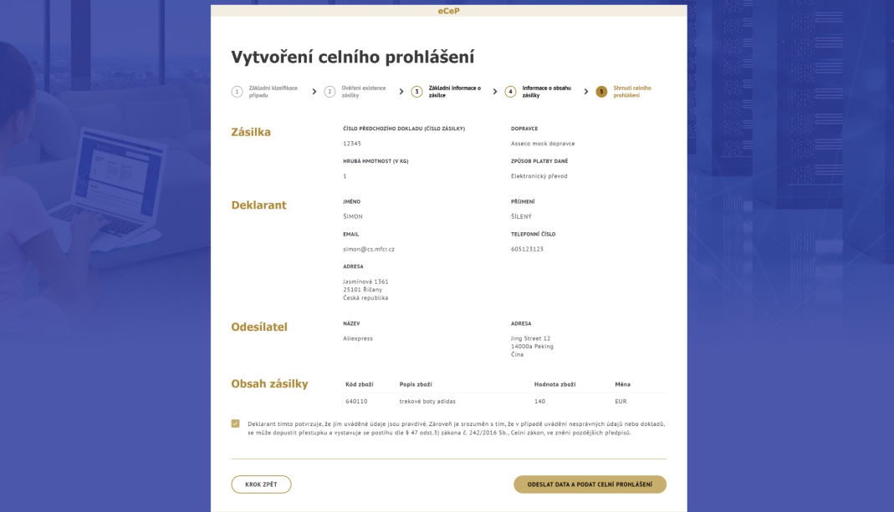
Notes:
Příklad – jak vypadá aplikace eCeP

Slide 17
Spolupráce s Českou poštou, s. p.
Komunikace mezi příjemcem, Celní správou ČR a Českou poštou s. p.
Celní úřad může propustit zásilku do volného oběhu – tzn. příjemci pokud:
Příjemce podá celní prohlášení (předpokladem je, že Česká pošta, s. p. má k dispozici podací číslo zásilky)
Česká pošta předloží zboží k celnímu řízení
Celní správa CS provede ověření skutečností uvedených v celním prohlášení
Příjemce zaplatí vyměřené DPH

Slide 18
Kde nalezneme informace
www.celnicka.cz
Notes:
Celní správa si je vědoma dopadů změn, které evropská legislativa přinese.
Občané by mít spolehlivý zdroj informací. Přestože se již více než rok sporadicky tyto informace objevují, články nemohou vysvětlit vše.
Z tohoto důvodu jsme připravili speciální informační web, kde se občasné mohou dozvědět vše podstatné.
Naleznou zde jak přehled změn, tak především návody, jak mají postupovat.
V případě, že si pro celní řízení zvolí nějakého zástupce, pak Celnička slouží jen pro informovanost.

Slide 19
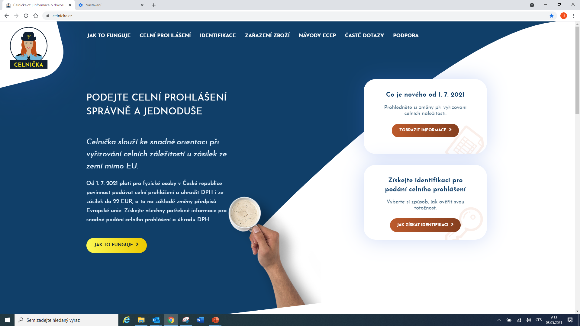
Notes:
Kliknout na: Co je nového
Co je nového – slovní informace, kterou podáváme zde na tiskové konferenci
Proklikat hlavní menu
Jak to funguje – přehled hlavních kroků, které musí příjemce udělat, aby sám celně projednal zásilku
Celní prohlášení – slouží k orientaci, aby si příjemce vybral správný postup
Identifikace – popis, proč je potřeba, jaké jsou druhy elektronické identifikace a jak si je mohu zařídit + odkazy na poskytovatele elektronické identifikace
Zařazení zboží – pomoc při zjištění příslušného kódu zařazení zboží – nejčastěji dovážené druhy zboží. Kompletní je v eCeP
Návody e-CeP – Návod, jak eCeP použít krok po kroku.

Slide 20
Děkujeme za pozornost
Generální ředitelství cel – www.celnisprava.cz
Česká pošta, s. p. – www.ceskaposta.cz

